Slide 1



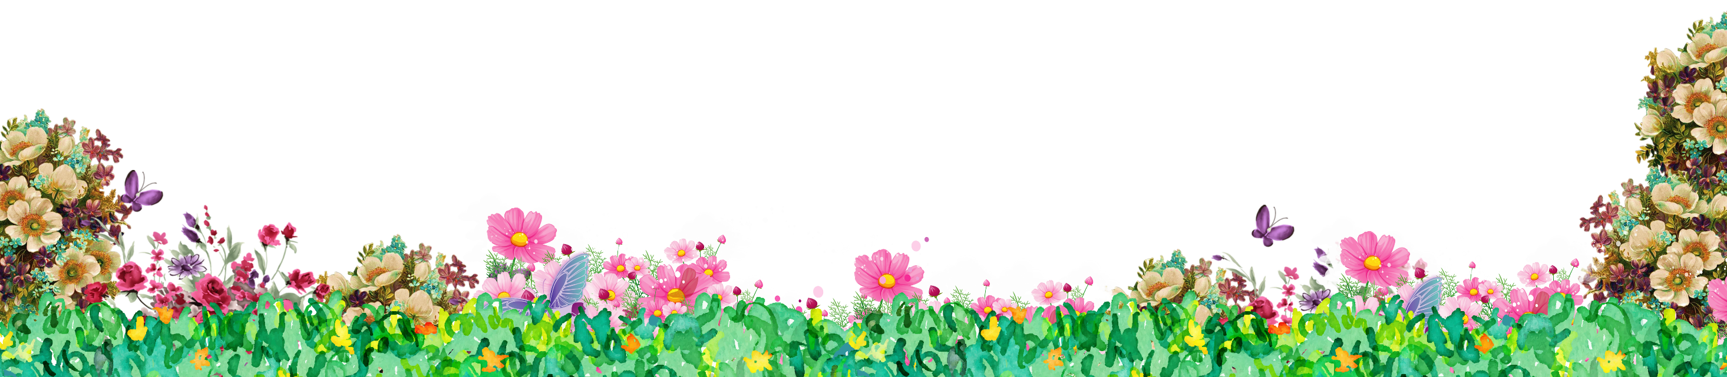

Slide 2

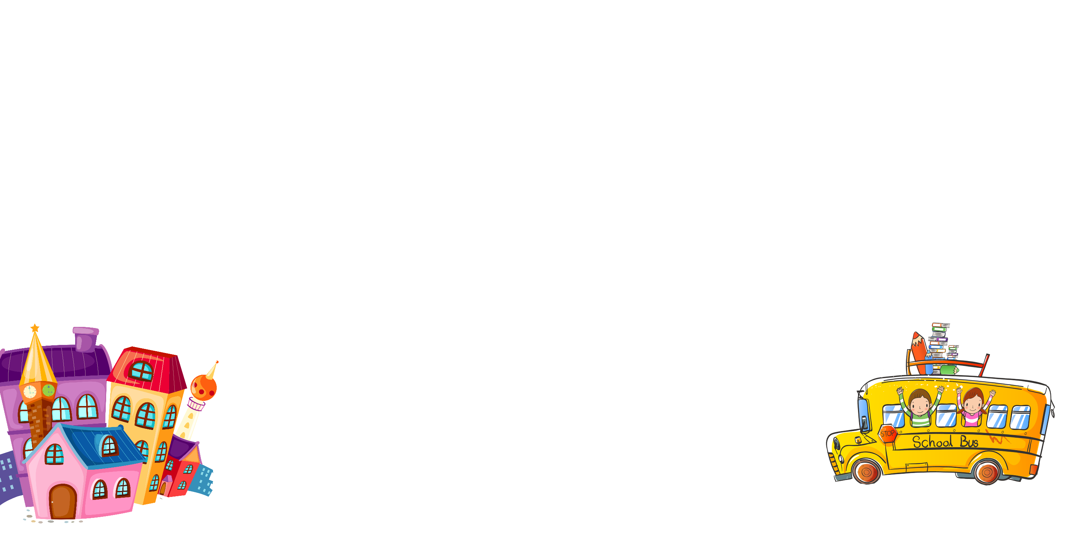
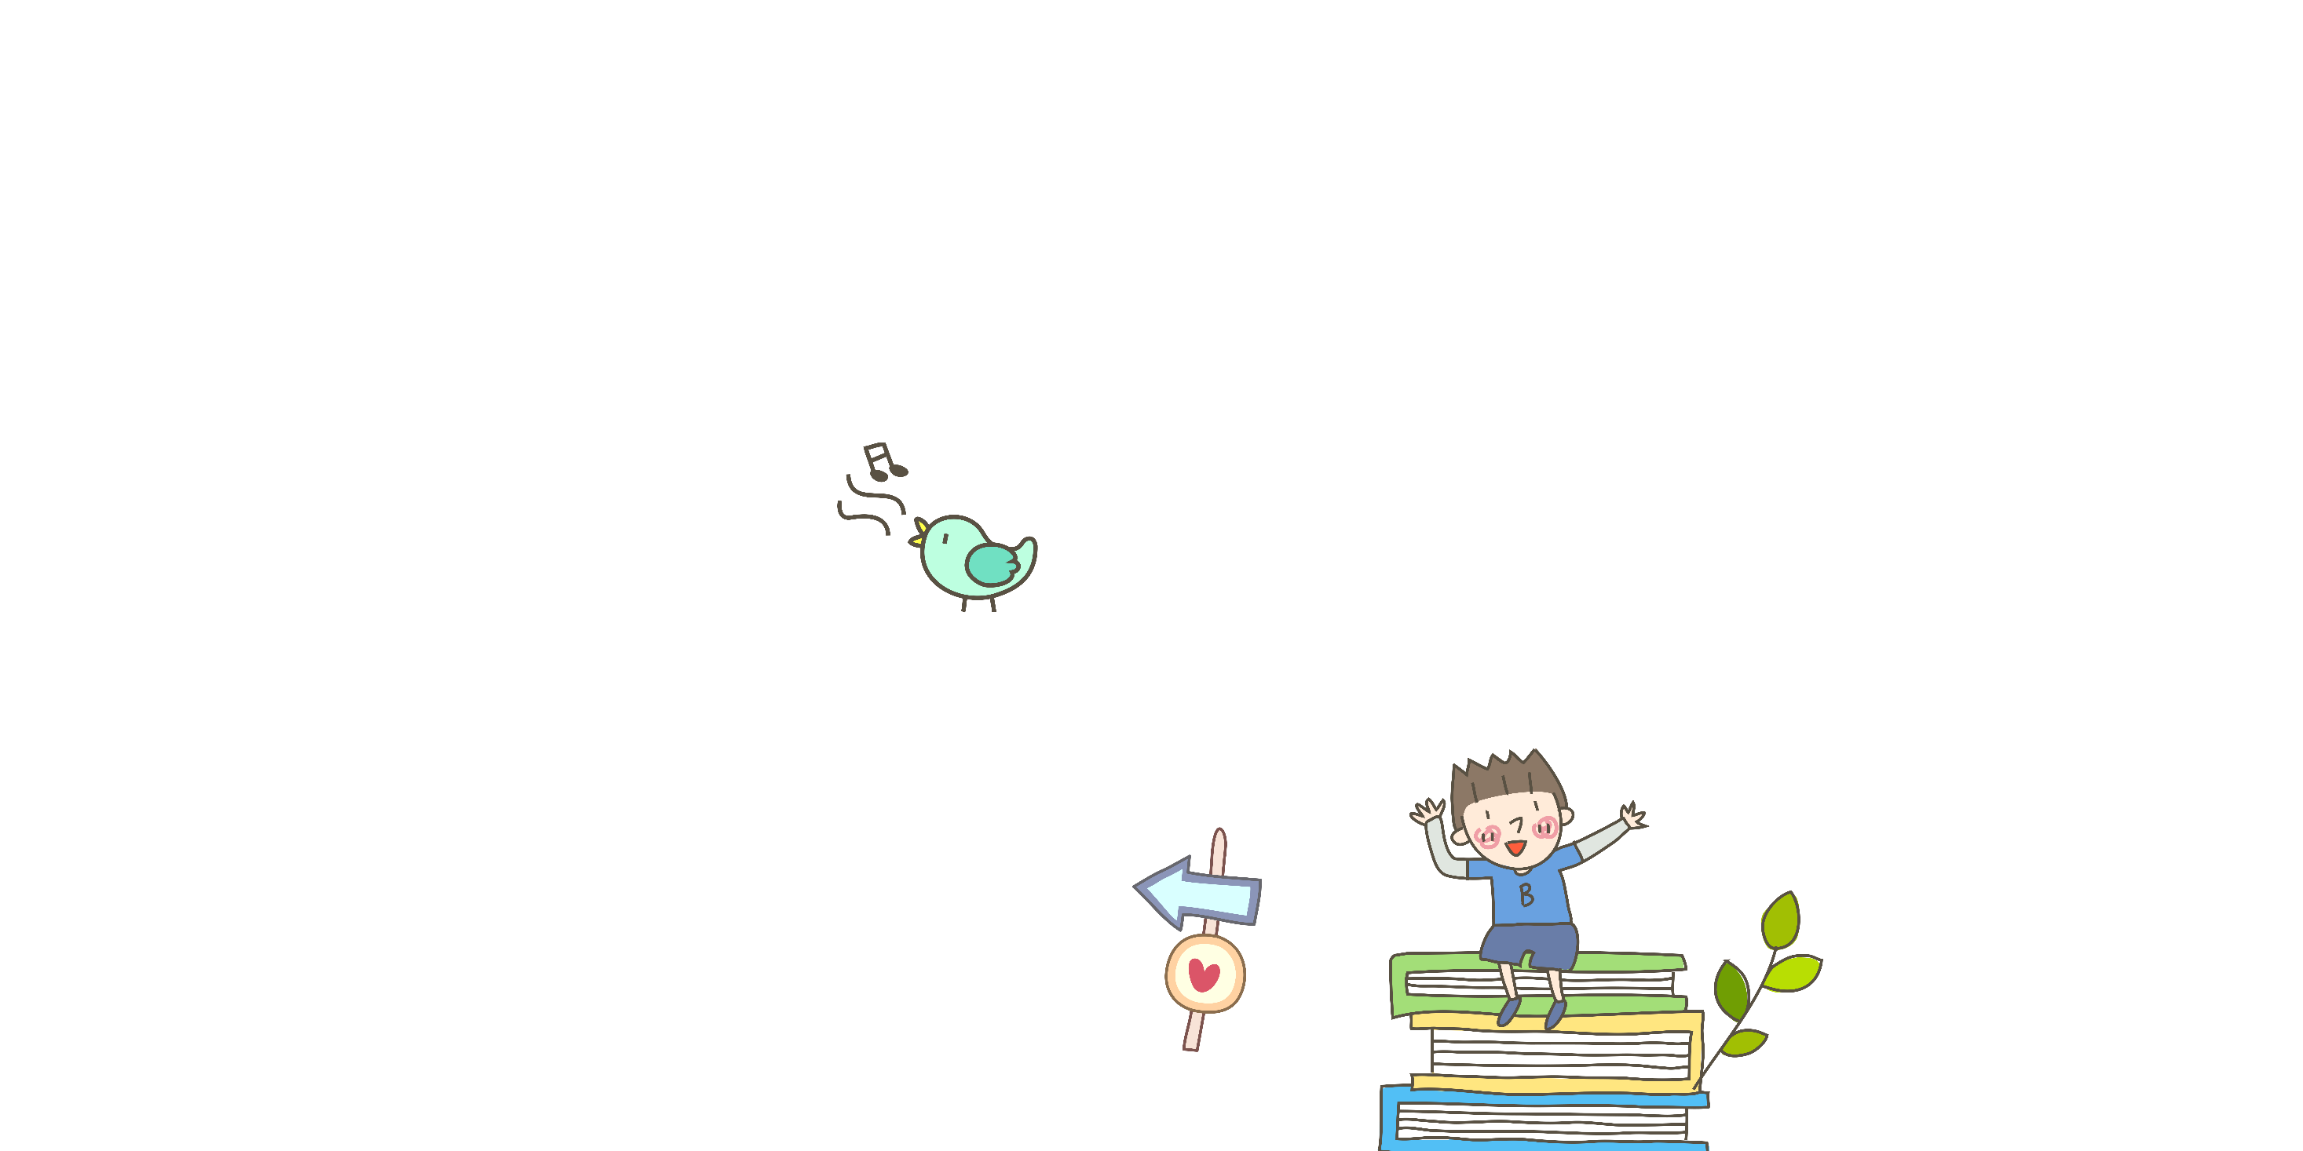

Slide 3

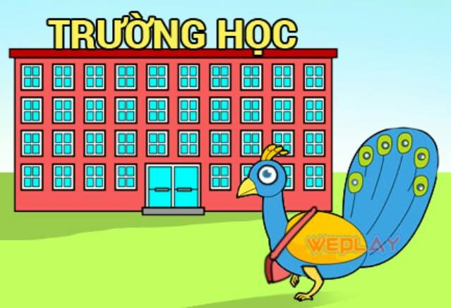

Cổng trường

Slide 4
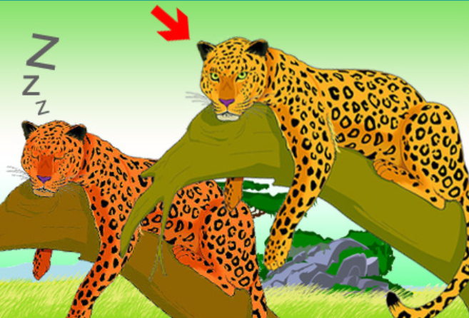
Báo thức

Slide 5
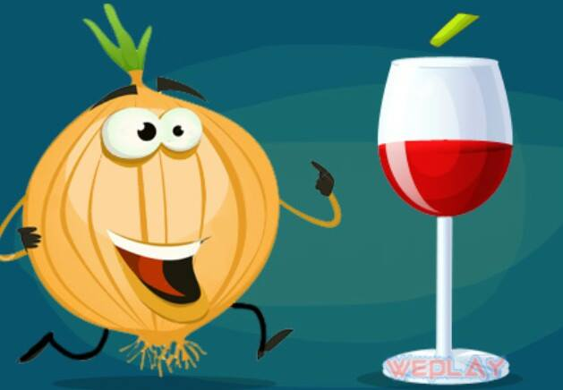
Hành lý

Slide 6


Slide 7
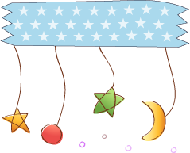
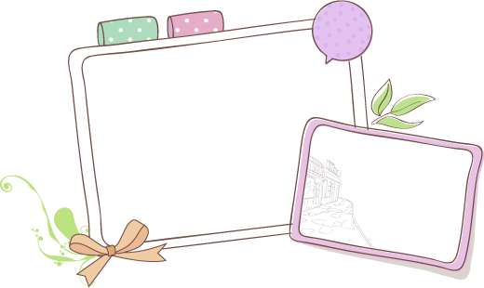
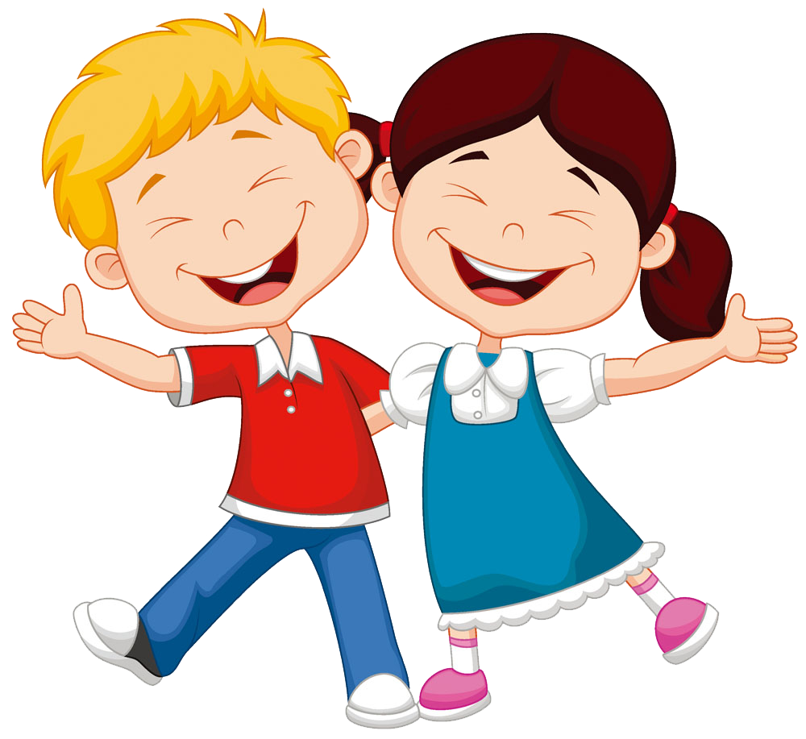
1. Vẽ sơ đồ tình bạn

Slide 8


Vẽ sơ đồ kết nối từ ngôi sao có tên em đến ngôi sao có tên bạn thân của em.
Nam
Hòa thuận
Giang
Tôi
!
Bất đồng !
Tuệ

Slide 9


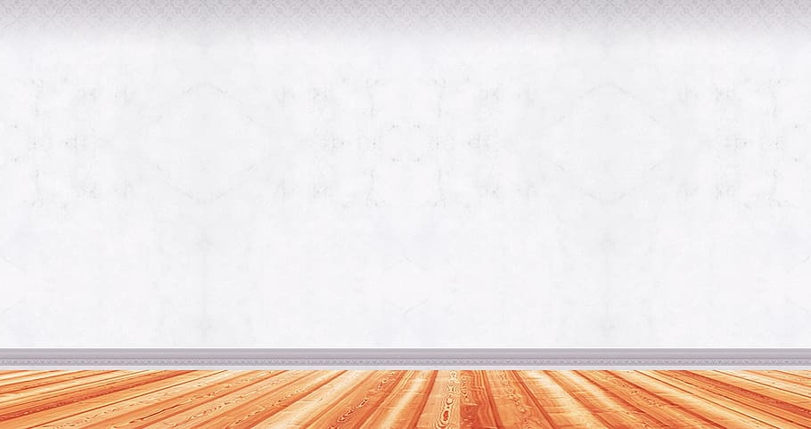








Slide 10
Hãy chia sẻ mong muốn vun đắp tình cảm với các bạn khác

Slide 11
2. Lựa chọn cách giải quyết bất đồng giữa những người bạn

Slide 12
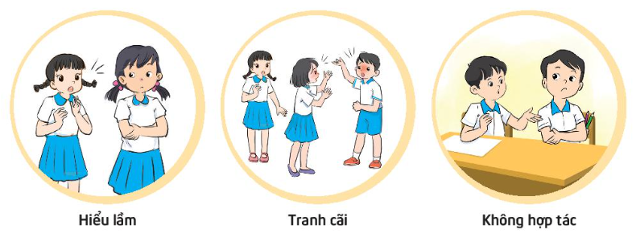
Suy nghĩ và nhớ lại một tình huống giận dỗi với bạn

Slide 13

Lý do xảy ra tranh cãi, giận dỗi với bạn là gì?
Cảm xúc khi đang giận dỗi và tranh cãi với bạn
Em sẽ làm lành với bạn như thế nào?
Thảo luận nhóm 4

Slide 15

Nam và Thắng ngồi học cùng bàn, là đôi bạn thân thiết. Nhưng một hôm Nam đang viết chính tả, Thắng quơ tay đụng vào tay Nam làm Nam vạch một đường vào vở, thế là Nam giận Thắng.
Tình huống

Slide 16
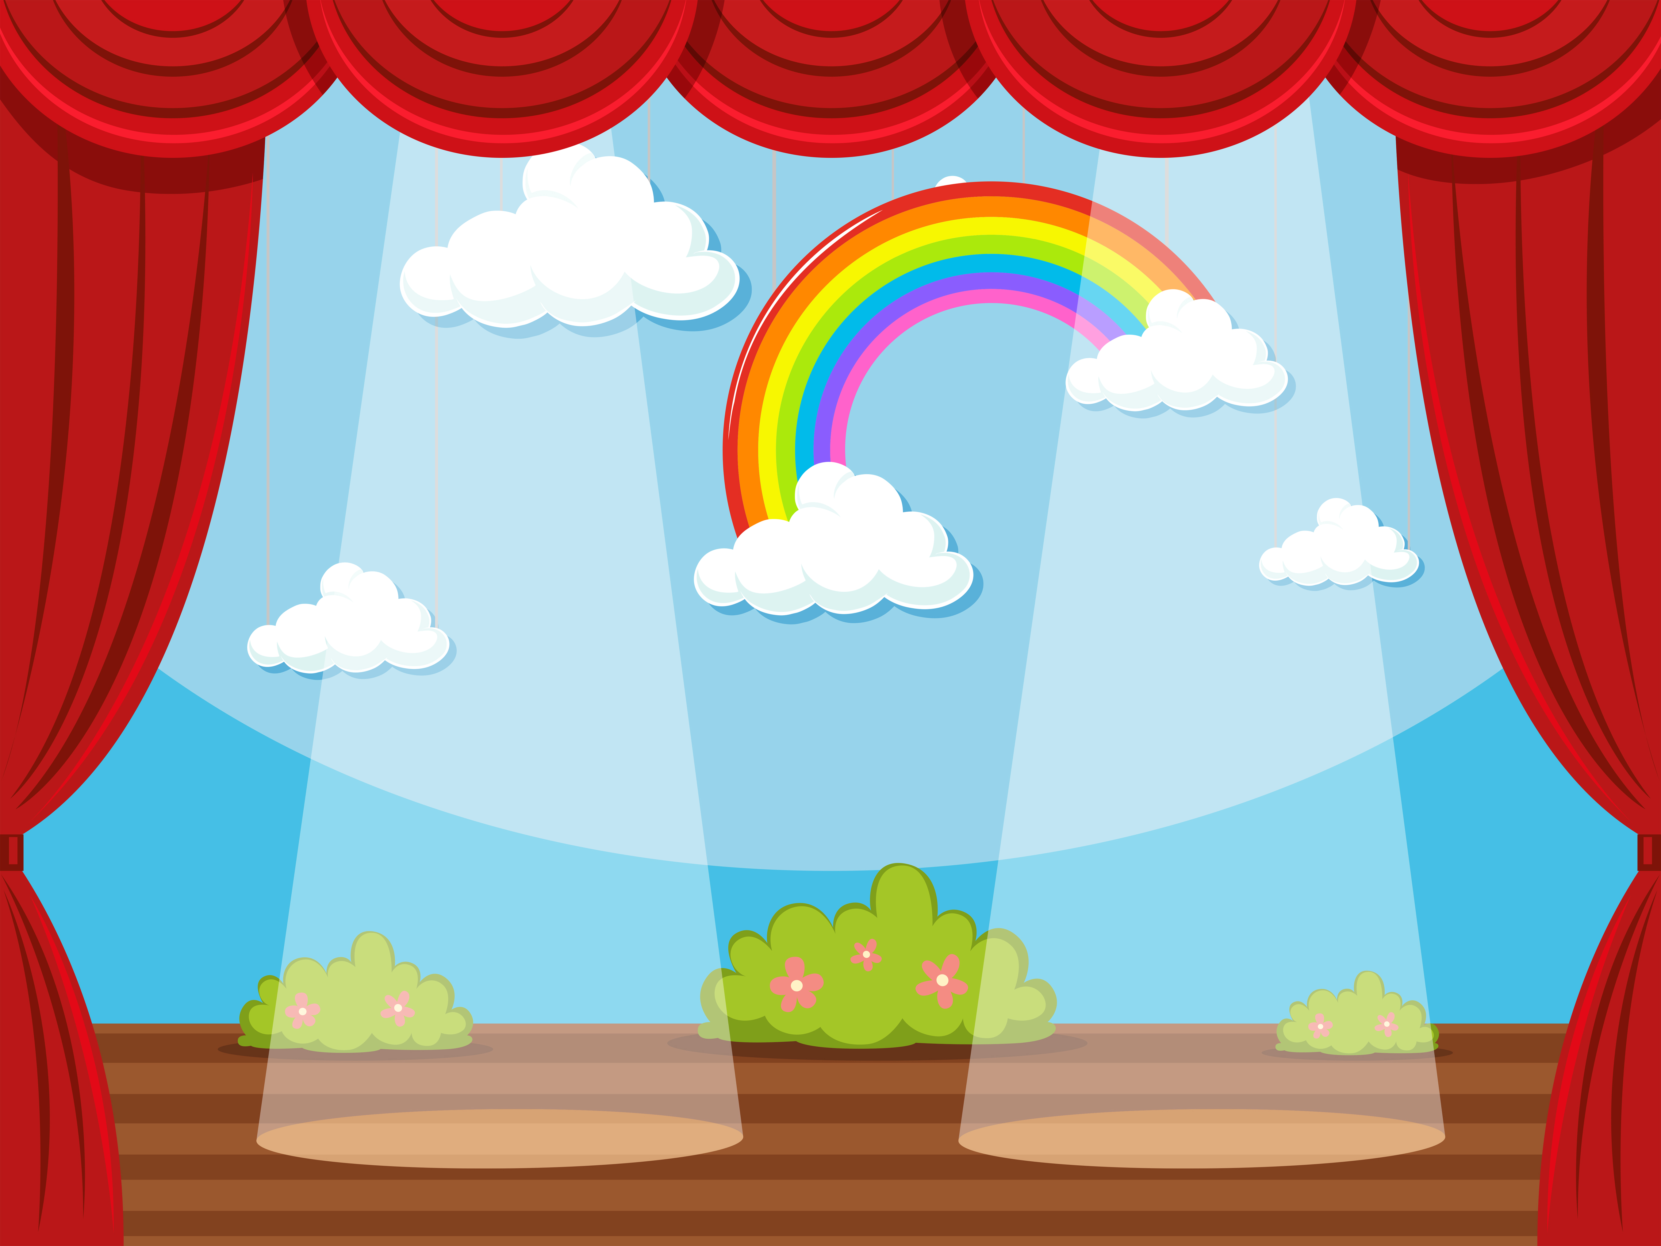
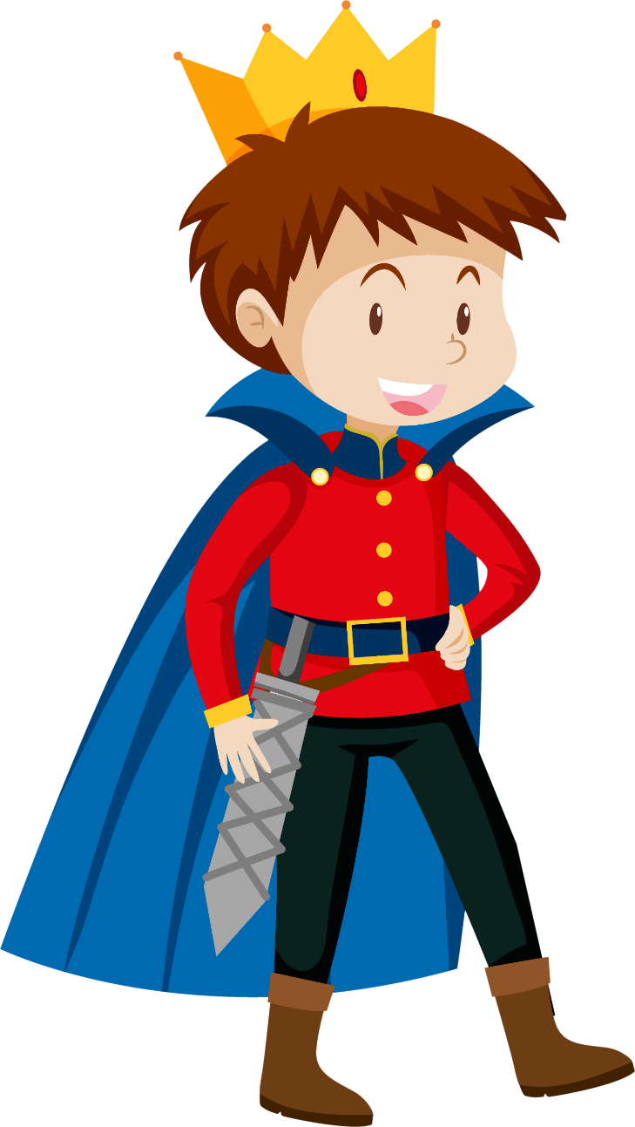
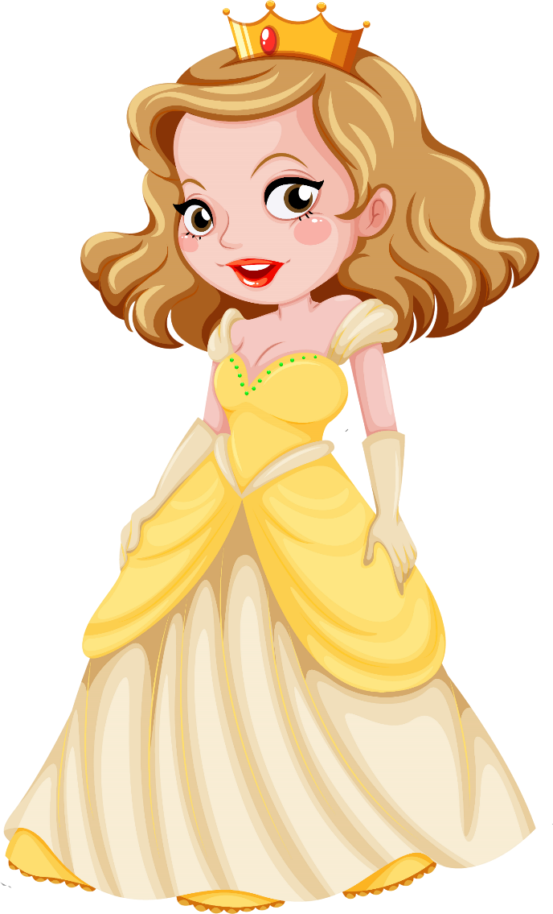
Diễn viên nhí
Đóng vai xử lý tình huống

Slide 17


Slide 18
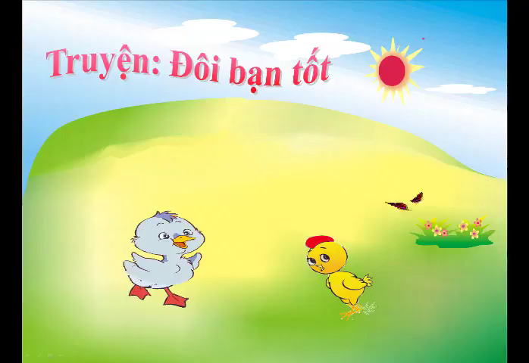
Notes:
SẮM VAI

Slide 19
Gà đã làm gì với vịt?
Sau khi vịt đi, gà gặp chuyện gì?
Vịt xử sự thế nào với gà?
Thảo luận nhóm 4
Gà đã nhận ra điều gì?

Slide 20
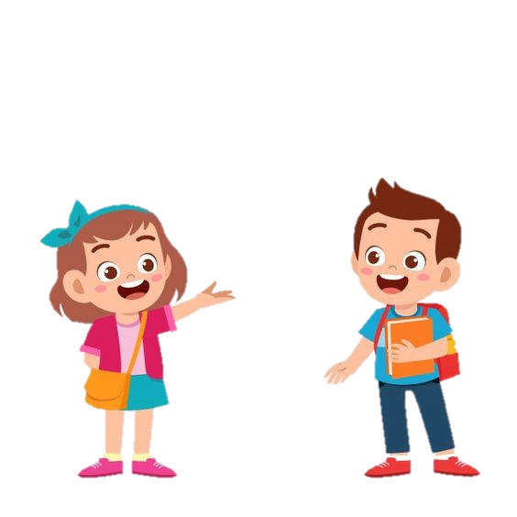
Gà đã làm gì với vịt?
Gà đã chê vịt bới thức ăn kém nên đuổi vịt đi.

Slide 21
Sau khi vịt đi, gà gặp chuyện gì?
Gà đã gặp sói đuổi ăn thịt.

Slide 22
Vịt xử sự thế nào với gà?
Vịt giúp gà ngồi lên lưng và bơi ra giữa hồ để cáo không bắt được.

Slide 23
Gà đã nhận ra điều gì?
Mỗi con vật có một đặc điểm riêng và nhận ra mình sai, xin lỗi vịt.

Slide 24


